Slide 1
DDoS attack detection in Software-Defined Networking
Νικόλας Μαυρόπουλος it21865
4^{ο} Έτος 8^{ο} Εξάμηνο
Επιβλέπων καθηγητής: Ειρήνη Λιώτου Ημερομηνία: 20/05/2022

Slide 2
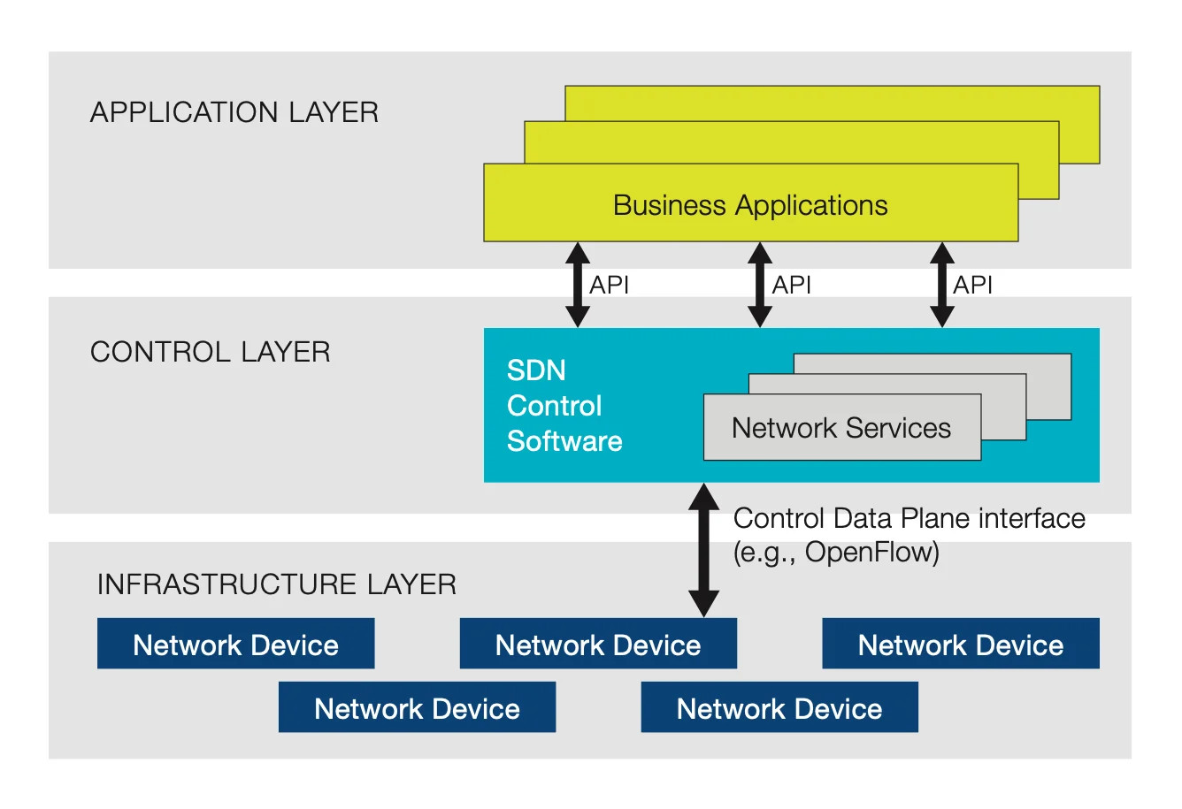
Automated DDOS attack detection in software defined networking
Τι είναι το Software-Defined Networking (SDN);
Από τι αποτελείται το SDN;
Οφέλη SDN

Slide 3
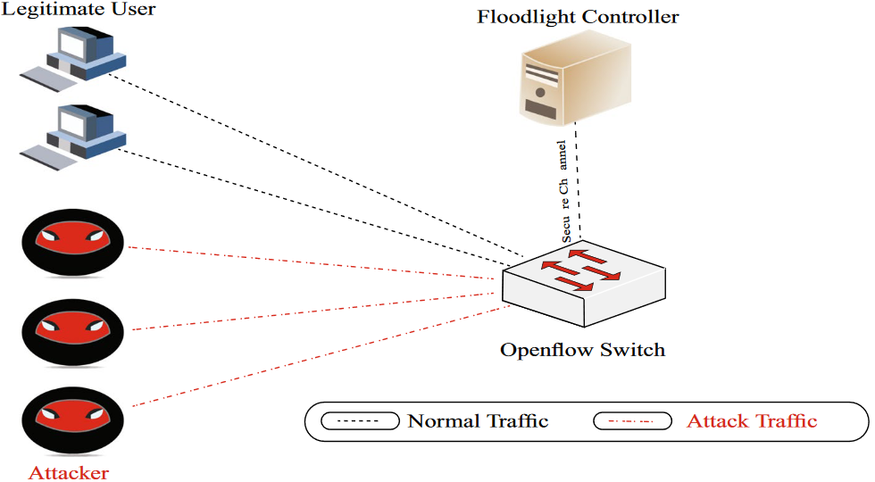
Distributed Denial-of-Service (DDoS)

Slide 4
Security Flaws
Επίπεδο εφαρμογής
Επίπεδο ελέγχου
Επίπεδο υποδομής

Slide 5
Proposed Approach
Δημιουργία δεδομένων SDN με χρήση mininet
Ταξινόμηση της κυκλοφορίας σε καλοήθη και κακόβουλη με χρήση μηχανικής μάθησης
Ανίχνευση της επίθεσης στον κεντρικό υπολογιστή

Slide 6
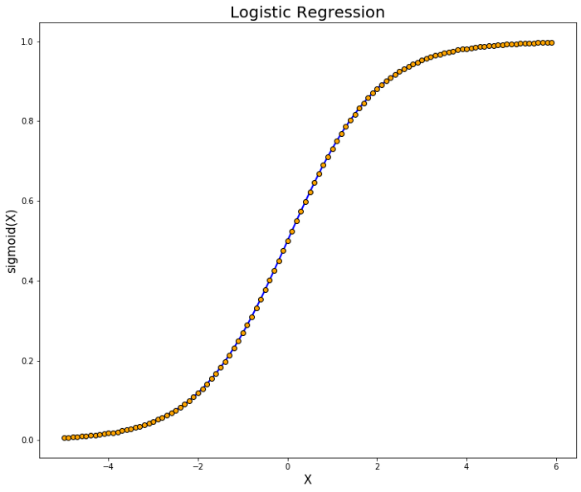
Μοντέλα Μηχανικής Μάθησης ταξινόμησης
Logistic Regression

Slide 7
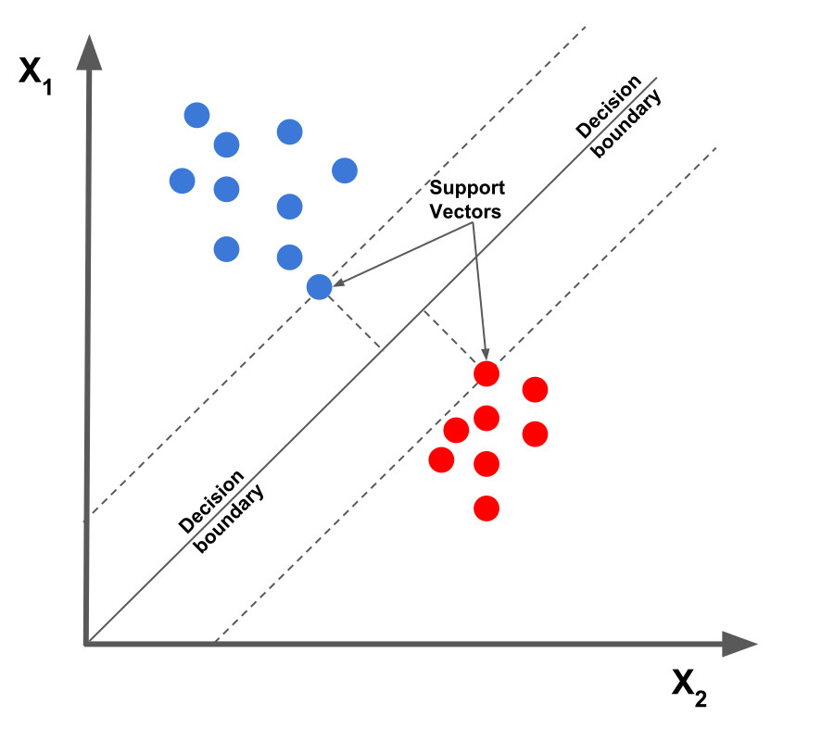
Μοντέλα Μηχανικής Μάθησης ταξινόμησης
Support Vector Classifier

Slide 8
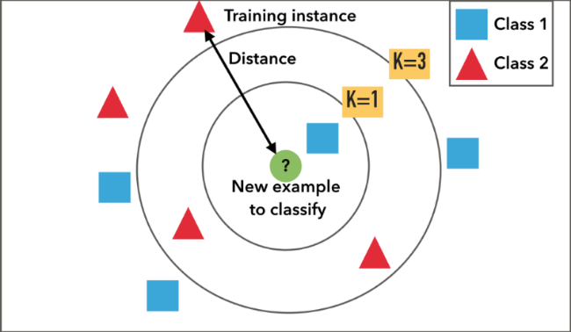
Μοντέλα Μηχανικής Μάθησης ταξινόμησης
K-Nearest Neighbor

Slide 9
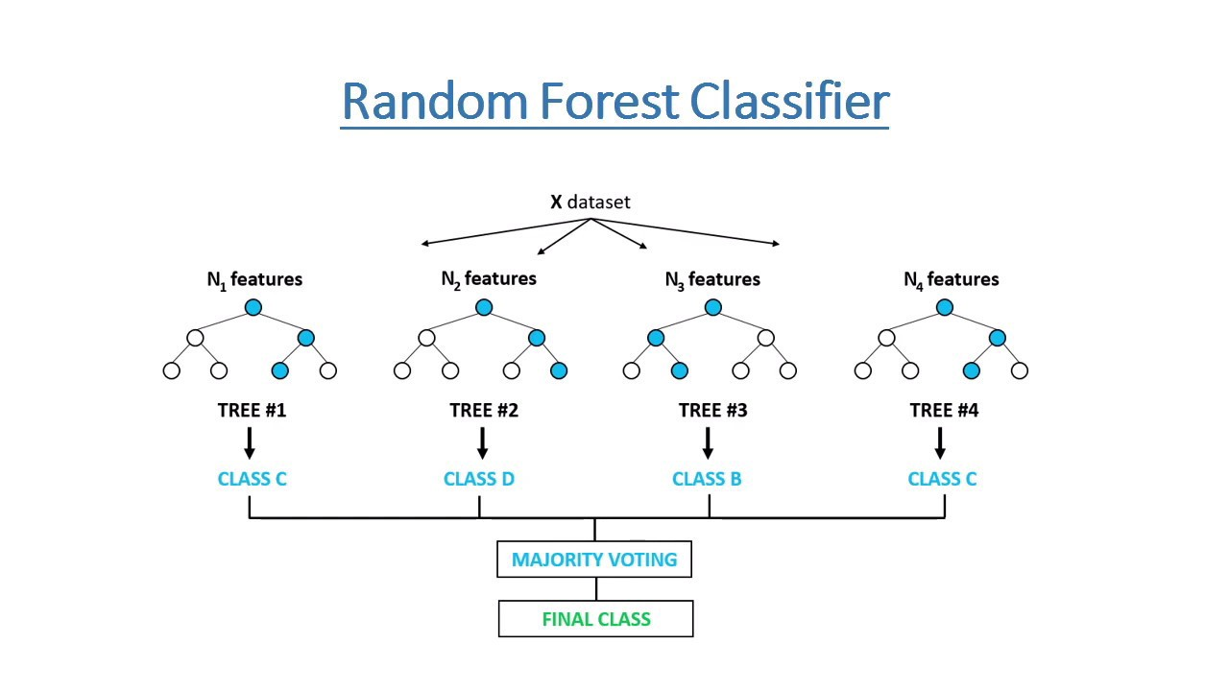
Μοντέλα Μηχανικής Μάθησης ταξινόμησης
Random Forest

Slide 10
Μοντέλα Μηχανικής Μάθησης ταξινόμησης
Artificial Neural Network(ANN)

